Slide 1
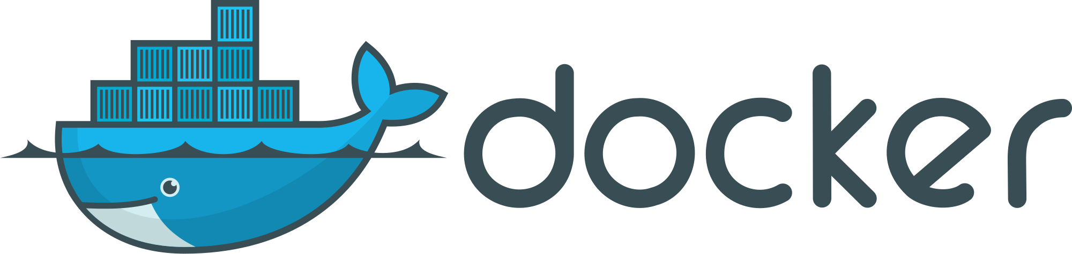
Tomasz Adamczyk
Nr albumu 243217
Informatyka 3. rok, 2017/2018

Slide 2

Czym jest Docker?
Docker to platforma dla programistów oraz administratorów służąca do tworzenia, wdrażania i uruchamiania aplikacji rozproszonych.
Pozwala umieścić aplikację oraz jej zależności w lekkim, przenośnym, wirtualnym kontenerze, który można uruchomić na prawie każdym serwerze.
Dzięki temu zyskujemy gwarancję, że oprogramowanie będzie działać zawsze tak samo, niezależnie od architektury systemu oraz środowiska uruchomieniowego.

Slide 3
Docker versus VM
Na pierwszy rzut mogłoby się wydawać, że kontenery i wirtualne maszyny pełnią tę samą rolę i realizują podobne zadania. Istnieją jednak istotne różnice pomiędzy Dockerem a Virtual Machines:
Kontenery są lżejsze;
Brak konieczności instalacji OS w kontenerach;
Kontenery mają mniejsze wymagania względem zasobów PC;
Większa przenośność kontenerów.

Slide 4
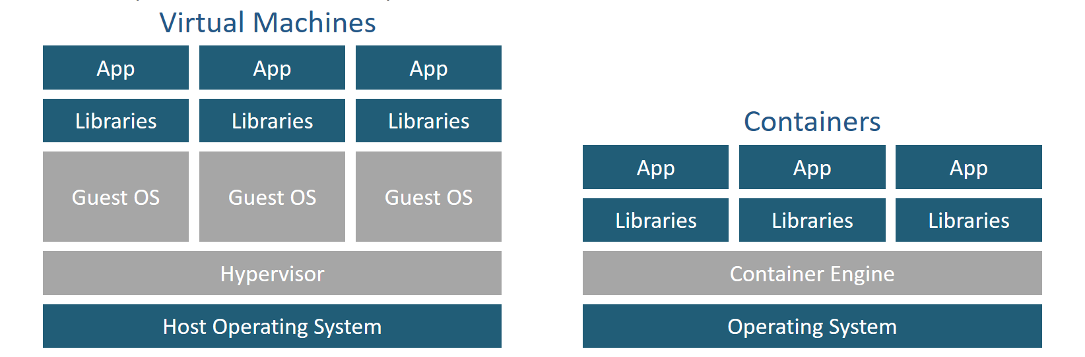
Porównanie architektury VM oraz kontenerów Dockera

Slide 5
Przydatne linki
Instalator Docker
Instalator Docker for Windows
Instalator Docker Compose
Repozytorium obrazów Docker
Instrukcja konfiguracji pliku Dockerfile
Instrukcja konfiguracji pliku docker-compose.yml

Slide 6
Przygotowanie środowiska
Aby zainstalować Dockera i móc z niego korzystać na swoim komputerze należy pobrać instalator (link na 5 stronie).
Jeśli korzystamy z systemu operacyjnego opartego na jądrze systemu Linux wystarczy sam Docker. W przypadku systemów z rodziny Windows należy również pobrać Docker for Windows (link na 5 stronie).
W momencie posiadania odpowiednich instalatorów należy zainstalować za ich pomocą wymagane oprogramowania.
Jeśli będziemy chcieli umieścić stworzony przez nas obraz systemu w repozytorium obrazów Dockera to musimy założyć konto w platformie (link do repozytorium na 5 stronie).

Slide 7
Prosty przykład
Używając Dockera możemy stworzyć środowisko zarówno dla prostych aplikacji konsolowych, jak i aplikacji webowych.
Poniżej przedstawię jak stworzyć prostą aplikację konsolową, którą będziemy uruchamiać używając kontenera.

Slide 8
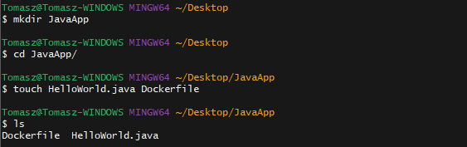
1. Tworzymy nowy katalog JavaApp i przechodzimy do niego 2. Tworzymy dwa pliki: HelloWorld.java oraz Dockerfile

Slide 9
3. Otwieramy dowolny edytor tekstowy, w którym nadpiszemy zawartość plików HelloWorld.java oraz Dockerfile. Mój wybór padł na Visual Studio Code

Slide 10
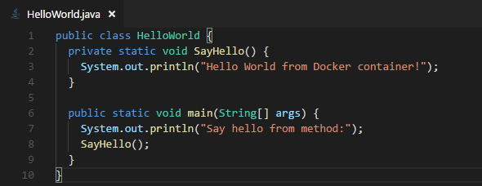
4. Wpisujemy poniższy kod do pliku HelloWorld.java

Slide 11
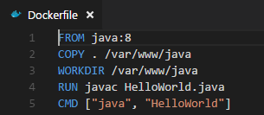
5. Wpisujemy poniższy kod do pliku Dockerfile

Slide 12
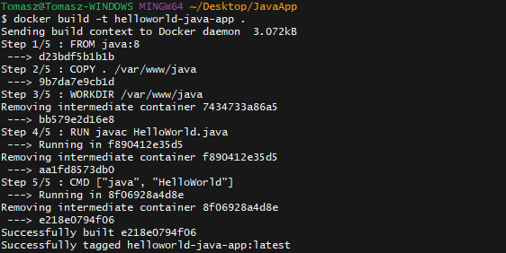
6. Wykonujemy poniższe polecenie, dzięki któremu zbudujemy obraz aplikacji. Wykonując poniższe polecenie następuje budowanie obrazu poprzez kroki zapisane w pliku Dockerfile

Slide 13

7. Następnie uruchamiamy obraz naszej aplikacji. W tym momencie utworzy się nowy kontener naszej aplikacji

Slide 14
Co dalej?
Utworzyliśmy już obraz naszej aplikacji oraz uruchomiliśmy go w jednym kontenerze.
Jeśli będziemy chcieli utworzyć kolejny kontener wykorzystujący obraz naszej aplikacji to wystarczy ponownie wykonać polecenie przedstawione w 7. kroku powyższej instrukcji.
Natomiast jeśli chcemy ponownie uruchomić wcześniej stworzony kontener należy wykonać poniższe polecenia.

Slide 15

1. Wpisujemy poniższe polecenie i szukamy na liście kontenerów wpisu z nazwą obrazu identyczną do nazwy naszej aplikacji. Następnie zapamiętujemy pierwsze trzy znaki CONTAINER ID lub jego całą nazwę

Slide 16

2. Wpisujemy poniższe polecenie, dzięki któremu uruchomimy ponownie stworzony wcześniej kontener. W tym przypadku wykorzystujemy trzy pierwsze znaki CONTAINER ID, czyli „181”

Slide 17
Co dalej?
A co jeśli chcemy umieścić obraz naszej super aplikacji w repozytorium Dockera?

Slide 18
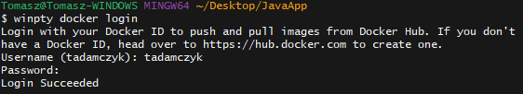
1. Jeśli posiadamy już konto w repozytorium Dockera to musimy się zalogować lokalnie na swoje konto poprzez wykonanie polecenia „docker login”

Slide 19
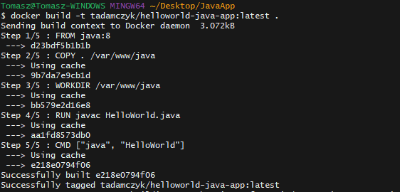
2. Następnie ponownie budujemy aplikację, tylko tym razem dodajemy przed nazwą aplikacji nazwę użytkownika z serwisu repozytorium Dockera oraz opcjonalnie tag
po nazwie obrazu

Slide 20
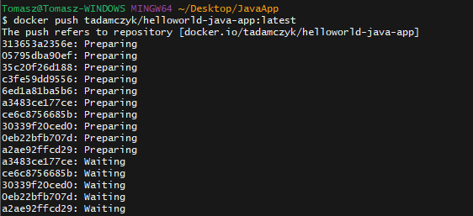
3. Następnie „wypychamy” naszą aplikację do repozytorium za pomocą poniższego polecenia

Slide 21
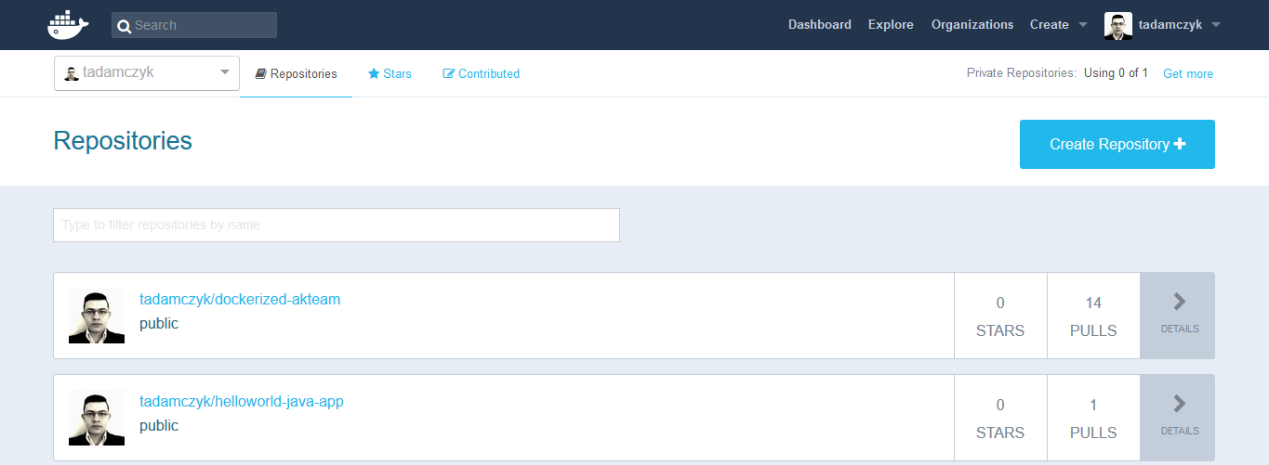
Obraz naszej aplikacji jest już dostępny w repozytorium Dockera

Slide 22

Jeśli chcemy „ściągnąć” obraz naszej aplikacji należy wykonać poniższe polecenie:

Slide 23
Podsumowanie
Przedstawiony przykład jest oczywiście bardzo trywialny, lecz w przejrzysty sposób obrazuje, jak można utworzyć obraz swojej aplikacji, jak „stawiać” i używać kontenery korzystające z obrazu aplikacji oraz jak wysłać i ściągnąć obraz aplikacji wykorzystując repozytorium Dockera.
Poniżej znajduje się zbiór najprzydatniejszych poleceń linii komend dla Dockera.

Slide 24
komenda | opis
docker version | wyświetla zainstalowaną lokalną wersję Dockera
docker login | umożliwia zalogowanie się lokalnie na repozytorium
docker images | wyświetla wszystkie lokalne obrazy Dockera
docker ps -a | wyświetla wszystkie lokalne kontenery Dockera
docker rm <container-id> | usuwa lokalny kontener o podanym ID
docker rmi <image> | usuwa lokalny obraz o podanej nazwie lub ID
docker build -t <username>/<image-name>: <tag-name> . | buduje obraz aplikacji znajdującej się w lokalnym roboczym katalogu
docker run <image-name> | tworzy i uruchamia nowy kontener aplikacji o podanej nazwie obrazu
docker container start -i <container-id> | uruchamia kontener o podanym ID
docker commit <container-id> <username>/<image-name>:<tag-name> | tworzy nowy, lokalny obraz aplikacji bazującej na kontenerze o podanym ID
docker push <username>/<repo-name>: <tag-name> | „wypycha” obraz lokalnej aplikacji do repozytorium Dockera
docker pull <username>/<repo-name>: <tag-name> | „ściąga” obraz aplikacji z repozytorium Dockera i zapisuje go lokalnie

